Slide 1
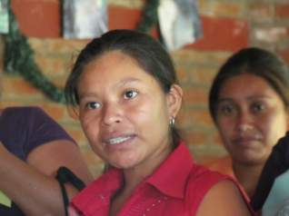
El Salvador: avances de etapa cualitativa, metodología y resultados.
Ileana Gómez, Norys Ramírez y Xenia Ortiz

Slide 2
Metodología
Propósitos
Identificar los cambios en el perfil colectivo de las mujeres jóvenes rurales en El Salvador que han participado en proyectos de desarrollo rural o agrícola.
Identificar las estrategias predominantes
Reconocer algunas expectativas de futuro
Criterios de selección de mujeres participantes
Vivir en la zona rural y peri urbana de los municipios del país
Ser mayor de 18 años y menor de 35 años
De preferencia haber participado en proyectos del FIDA u otro de desarrollo rural
Interés por compartir su experiencia de mujer joven
Recibir la información muy general y básica de la actividad.
Grupo no mayor de 12 mujeres.
Etapas
I. Realización de Grupos Focales
Definición de lugares representativos del país.
Contactos para convocatoria.
Técnica de vaciado de información en papelones que faciliten el diálogo y dura un promedio de 4 horas.
Se orienta por un guión de temas a abordar en forma de pregunta, para que de manera espontánea surgieran los comentarios.
Formulación de nuevas preguntas para profundizar en los significados de temas.
Encuesta complementaria.
II. Relatos de Vida.
Mujeres ascendientes de las mujeres jóvenes que tuvieron participaciones destacadas en la primera etapa.
Mujeres jóvenes de la primera etapa
Guión del relato incorpora: profundiza temas Etapa I, aborda aspiraciones, experiencias organizativas de las abuelas y de la generación femenina (hijas) de las mujeres jóvenes.

Slide 3
Preguntas y temas centrales
Dialogados en los grupos focales:
El lugar en que viven
Labor que realizan y uso de tiempo
Dieta alimenticia.
Proyectos significativos
Participación en organizaciones
Obtenidos en la boleta de información complementaria:
Educación.
Familia y sexualidad.
Acceso a Recursos.
Uso de Tiempo.
Prácticas de Salud y Nutrición.
Uso de Tecnologías de Información.

Slide 4
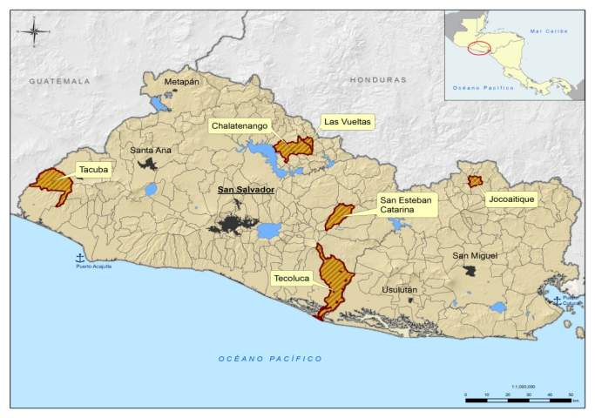
Zonas de trabajo
Criterios
Lugares representativos de los diversos territorios el país.
Facilidad de establecer relación institucional que facilitara la convocatoria de las mujeres.
Zonas que tienen o han tenido experiencia en programas de desarrollo rural o agrícola.

Slide 5
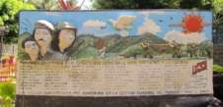
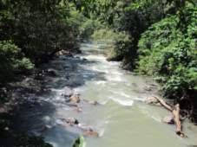
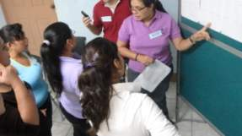
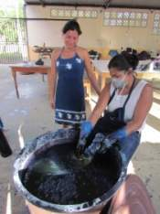
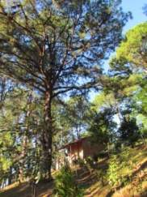
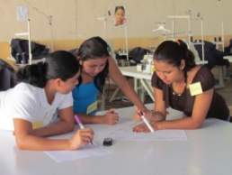
Características de las zonas de trabajo
En la zona norte…
Chalatenango y Las Vueltas:
Tradición agropecuaria.
Migración al exterior y remesas.
Pautas de vida urbana (CH).
Incremento delincuencia (CH).
Organización comunitaria y de mujeres (LV).
Política de Género y Manejo RR.NN (LV).
Pobreza Extrema Severa (LV).
Jocoaitique:
Asentamientos de repobladores afectados por el conflicto.
Experiencias de economía solidaria.
Limitadas opciones productivas.
Historia de organización comunitaria y de mujeres.
Reciente desarrollo del turismo comunitario y artesanía.
Pobreza Extrema Moderada.

Slide 6
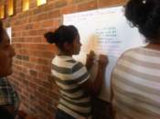
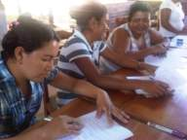
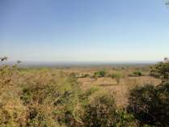
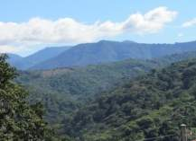
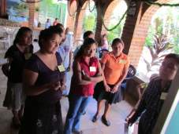
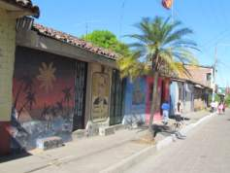
Características de las zonas de trabajo
En la zona costera
Tecoluca:
Asentamientos de repobladores afectados por el conflicto.
Alta vulnerabilidad a inundaciones
Diversificación productiva, opción por la agricultura orgánica por parte de comunidades.
Alto impacto de cultivos agroindustriales: caña.
Historia de organización comunitaria y de mujeres.
Pobreza Extrema Moderada.
En el occidente
Tacuba
Población de origen indígena.
Zona cafetalera con resabios de grandes haciendas con sistema de colonato.
Programas agrícolas fomentados por el Estado y algunas ONG.
Poca organización comunitaria y de mujeres
Prácticas clientelares aun activas en la población.
Delincuencia creciente en ciertos cantones.
Pobreza Extrema Alta.

Slide 7
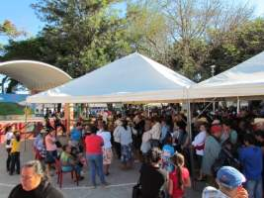
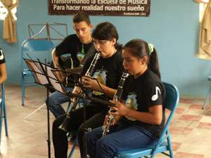
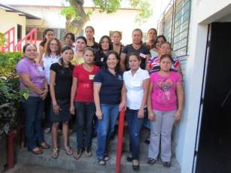
En la zona paracentral
San Esteban Catarina
Municipio repoblado al finalizar el conflicto.
Libre de violencia.
Alta organización comunitaria y de mujeres.
Predomina cultivo de caña y subsistencia.
Migración al exterior y remesas.
Identidad y tradiciones culturales reconocidas nacionalmente.
Se agregó a solicitud del programa territorial del Ministerio de Relaciones Exteriores.
Pobreza Extrema Severa.

Slide 8
Hallazgos preliminares
Perfil de las mujeres rurales jóvenes
Datos generales |  |  | Porcentaje
Estudios bachillerato y técnico |  |  | 24.4.
Edad al nacer primer hijo-a de 16 a 18 años |  |  | 31.20
No. hijos e hijas de 1 a 3 |  |  | 53.30
Estado civil, soltera |  |  | 51.1
Acceso a recursos
Recurso | Porcentaje | Recurso | Porcentaje
Realiza negocio | 15.40 | Cable de TV | 11.10
Cursos de capacitación actual | 24.40 | Correo electrónico | 35.60
Cultiva verduras y frutas | 69.00 | Internet al menos una vez por semana | 31.10
Manejo de gasto mensual de 60 dólares o menos | 58.00 | Gasto mensual celular $5 ó menos | 60.00
Ha tenido crédito | 31.10 | Celular propio | 93.39

Slide 9
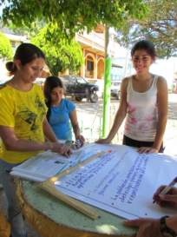
Hallazgos preliminares
El valor del lugar donde viven
Existe consenso sobre su gusto por vivir en el lugar actual. No se quieren ir de lo rural. Motivos: belleza escénica, acceso a recursos naturales, la gente y sus maneras de relacionarse, lazos de confianza ”se conocen y ayudan”.
Se sienten seguras, aunque reconocen que hay mayor delincuencia en particular en la zona urbana.
Los cambios que harían en sus comunidades son: superar la falta de oportunidades de ingresos y escasez de opciones de estudio, superar la vulnerabilidad socio-ambiental, mejorar la infraestructura y servicios básicos que facilitan la calidad de vida de la población rural.
Les disgusta la apatía y la crítica de la gente que no se involucra en ayudar a la comunidad y trabajar por el desarrollo.

Slide 10
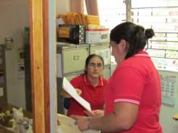
Labor que realiza y uso de tiempo
Las estrategias de vida en función de obtención de ingresos, son muy limitadas frente a los gastos.
Existe bastante dependencia de familiares, parejas, padres, madres y de las remesas que envían familiares en el exterior.
Otras formas de obtener ingresos son el trabajo en la finca, la costura, la elaboración de artesanía, la venta de ropa y comida. Varias de estas alternativas no son rentables, sino únicamente respuesta inmediatas.
Las actividades no remuneradas más realizadas en todos los lugares del estudio son limpieza del hogar, lavar y cocinar.
Uso de tiempo promedio de horas al día
Actividades | Porcentaje | Actividades | Porcentajes
Actividades productivas de 1 a 5 | 48.90 | Trabajo fuera del hogar de 1 a 7 horas | 17.60
Actividades organizativas comunitarias, (1 a 8 horas) | 75.40 | Negocio propio de 2 a 8 horas | 31.10
Preparación de alimentos para el hogar, de 2 a 4 horas | 55.60 | Recreación de 1 a 5 horas | 65.90
Lavado de ropa y limpieza de casa, de 1 a 5 horas | 86.70 | Ver tv de 1 a 3 horas | 66.70
Tareas escolares de 1 a 3 horas | 48.90 | A la oración asistencia a templo de 1 a 3 horas | 60.10

Slide 11
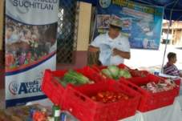
Hallazgos preliminares
Los Alimentos que consumen
Se mantiene alto consumo de la dieta rural salvadoreña y menos frecuencia de proteína aportada por carne, pescado y frutas.
Los productos industrializados son más consumidos en lugares cercanos o conectados con centros urbanos. Hay producción propia de granos básicos y alguna hortaliza.
Las mujeres agricultoras o con huerto familiar tienen alimentación más balanceada.
Adquisición de alimentos en tiendas locales (a mayor costo); seguido por el mercado, el supermercado y la producción propia.
La compra en la comunidad a productores es poco significativa (existe un nicho de mercado poco explotado actualmente, que puede cubrirse con una oferta local de productos frescos).
Las practicas de salud y nutrición (lavado de manos, verduras y frutas, tapar las comidas y recipientes) es del 46%, considerando que son mujeres que han completado los estudios básicos, hasta noveno grado, que han accedido a información y capacitación en procesos formativos.

Slide 12
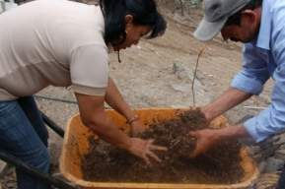
Hallazgos preliminares
Proyectos significativos en la comunidad y en su “ser mujer”
Dan más significado a infraestructura y servicios básicos, por las condiciones de pobreza, les han cambiado y facilitado mayor calidad de vida. Especialmente los vinculados al bienestar de hijos, hijas y familia.
Los proyectos de educación en derechos, alfabetización, prevención de violencia y desarrollo de habilidades para generación de ingresos, se vinculan con el mayor empoderamiento de las mujeres para el ejercicio del los liderazgos.
Notable sensibilidad sobre las intervenciones para mejorar los recursos naturales.
Los proyectos para el desarrollo agro/productivo son menos mencionados. (Más impacto en Tecoluca, Tacuba y San Esteban Catarina). La diversificación hacia hortalizas y frutales, el manejo orgánico es destacable como aportes de estas intervenciones.
Las MRJ han sido beneficiarias, han aportado mano de obra y brindado su colaboración. Pocas han participado en los puestos de responsabilidad. En estos últimos casos, las mujeres relacionan su desempeño con el comprobar a sí mismas sus capacidades de liderazgo, su compromiso, dedicación y servicio a la comunidad.

Slide 13
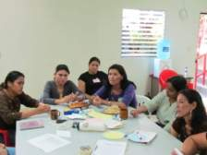
Hallazgos preliminares
Organizaciones y como participan
Alta cultura de participación organizada para resolver sus problemas. La unidad entre la población, con matices pero con apoyo solidario en momentos de mayor necesidad, caracteriza a la organización.
Las organizaciones priorizadas como relevantes para las MRJ son aquellas de las que han recibido un beneficio significativo para sus vidas, que responden a necesidades inmediatas o prácticas y en menor grado a necesidades estratégicas (estudios y prevención de violencia de género).
En lugares con altos niveles organizativos hay presencia de comités y organizaciones de mujeres, en todos los municipios las participantes del estudio se encuentran activas en organizaciones de índole comunitaria y municipal.
El tiempo dedicado a la organización es de una a ocho horas al día, en un 75.40%.
Motivos de no participar: no son convocadas, tiempo imitado debido al trabajo o atención de actividades reproductivas. Otras razones: falta de credibilidad en los/as dirigentes, ya que consideran que estas son las únicas que se benefician o bien no participan porque han tenido malas experiencias previas.

Slide 14
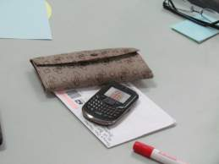
Hallazgos preliminares
Acceso a tecnologías de comunicación
El acceso a la telefonía celular es casi generalizada, 93.39% . Aunque la inversión en recargas de teléfono no es alta, en tanto expresan que lo utilizan el aparato para recibir llamadas. Es claro que ejercitan su derecho a estar comunicadas por esta vía, con las consecuentes beneficios de acortar distancias y reducir tiempos entre otros beneficios.
Las mas jóvenes usan el internet en los lugares de pago, consultando algunas veces por semana y cuando viajan al casco urbano. Se prioriza para el estudio y entretenimiento. También ellas utilizan las redes sociales.
El televisor es preferido para el ocio y recreación, un 11% cuenta con cable para el uso de canales internacionales. En general se encuentran relacionadas con el mundo globalizado por estos medios. Buscan tiempos y espacios para acceder a estos nuevos medios. El control a nuevas tecnologías de la comunicación progresivo.

Slide 15
Diferencias entre generaciones
Las mujeres jóvenes mantienen la soltería como estado civil predominante.
Se ha postergado la edad para tener el primer hijo o hija. El numero de hijos e hijas es sustancialmente menor.
Los años de estudios son sustancialmente mayores entre las hijas y las madres quienes no superan primer ciclo básico.
Las jóvenes han roto con más determinación relaciones de pareja que reproducen esquemas de poder y dominación.
En la toma decisiones las mujeres jóvenes por ser adultas, aportan a los ingresos del hogar y ejercen liderazgo, junto a sus madres y padres practican formas consensuadas en las cuestiones relevantes del hogar.
Las aspiraciones de las mujeres jóvenes apuntan a continuar la formación, independencia económica.

Slide 16
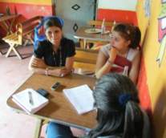
Temas a profundizar
Las preferencias de formación que les permita optar por quedarse en sus lugares y que ofrezca respuesta desde el desarrollo rural integral .
Reconocer las principales elementos de éxito y buenas prácticas en materia de actividades generadoras de ingresos con mujeres, aplicables a condiciones similares de las mujeres rurales jóvenes.
Identificar que aspectos de cambio en identidad, autonomía y empoderamiento que mejoren la condición y sobre todo la posición de las mujeres
Impacto de la migración en las pautas de consumo, cultura, riesgo social en MJR.
Sondear las expectativas de las MRJ con respecto a la realización de producción de patio que garantice seguridad alimentaria (alimentación completa, variada y balanceada).
Explorar las opciones de ocio como un derecho.
Identificar apoyos que las municipalidades, centros de formación o instituciones públicas pueden brindar para que las MRJ puedan concretar sus aspiraciones en estudios superiores o aprendizajes para generación de ingresos.

Slide 17
GRACIAS POR SU ATENCION

